Slide 1
Gene selection with rough sets for cancer classification
Βλαμάκης Οδυσσέας 4402

Slide 2
Δομή παρουσίασης
Abstract
Introduction
Rough sets definition
Gene selection based on rough sets
Experimental results
Conclusion
Acknowledgement
Original authors
References

Slide 3
Abstract
Λίγα λόγια για το paper. Στο paper γίνεται αναφορά για μία μέθοδο επιλογής γονιδίων η οποία συνδυάζει correlation based clustering(ομαδοποίηση βασισμένη σε συσχέτιση) με rough set attribute reduction(μείωση χαρακτηριστικών ακατέργαστων συνόλων). Στην ουσία το correlation based clustering χρησιμοποιείται σαν φίλτρο για την εξάλειψη περιττών χαρακτηριστικών και στη συνέχεια τα χαρακτηριστικά μειώθηκαν περαιτέρω με rough sets attribute reduction. Κατόπιν χρησιμοποιήθηκαν 3 αλγόριθμοι μηχανικής μάθησης για την αξιολόγηση της επίδοσης της μεθόδου μας. Καταφέρνοντας υψηλή ακρίβεια σε 2 πολύ γνωστά dataset καταλαβαίνει κανείς οτι η μέθοδος αυτή είναι πολλά υποσχόμενη και μπορεί να φανεί χρήσιμη στη Βιοπληροφορική.

Slide 4
Introduction
Η εμφάνιση των cDNA microarray τεχνολογιών καθιστά πλέον την καταγραφή των επιπέδων εκφράσεων χιλιάδων γονιδίων ταυτοχρόνως πέρα για πέρα εφικτή. Συνήθως διαφορετικά κύτταρα η κύτταρα υπο διαφορετικές συνθήκες αποφέρουν διαφορετικά microarray αποτελέσματα και έτσι οι συγκρίσεις δεδομένων εκφράσεων γονιδίων που έχουν προκύψει απο αποτελέσματα microarray μεταξύ υγειών και καρκινικών κυττάρων μπορούν να παρέχουν πολύτιμες πληροφορίες καρκινικής διάγνωσης η θεραπείας.
Τα πειράματα με microarrays συνήθως παράγουν τεράστια datasets με τιμές εκφράσεων χιλιάδων γονιδίων αλλα με πολύ λιγότερα δείγματα,(λίγες δεκάδες το πολύ) και έτσι η πολύ ακριβής ταξινόμηση των δειγμάτων σε τέτοιων υψηλών διαστάσεων προβλήματα είναι δύσκολη.
Ανάμεσα στον τεράστιο αριθμό γονιδίων στα δεδομένα των microarray ένα μικρό κομμάτι μόνο είναι χρήσιμα για κάθε συγκεκριμένη δουλειά[1][12][15][16]. Η επιλογή των πιο χρήσιμων γονιδίων για την κατηγοριοποίηση του καρκίνου ολοένα και γίνεται ένα πιο δύσκολο έργο. Η μέθοδος που θα δείξουμε στη συνέχεια έχει σαν στόχο την επίλυση αυτού του προβλήματος έτσι ώστε να μπορέσει στο μέλλον να αξιοποιηθεί σαν χρήσιμο εργαλείο στον τομέα της βιοπληροφορικής.

Slide 5
Rough sets definition (1/2)
Στην επιστήμη των υπολογιστών, ένα rough set όπως τα περιέγραψε πρώτος ο Πολωνός επιστήμονας υπολογιστών Zdzislaw I. Pawlak, είναι μία τυπική προσέγγιση ενός crisp set(conventional set) σε σχέση με ένα ζευγάρι σέτ τα οποία δίνουν την χαμηλότερη και υψηλότερη προσέγγιση του πρωτότυπου σέτ. Στην standard έκδοση της θεωρίας των Rough sets τα σύνολα κατώτερης και ανώτερης προσέγγισης είναι crisp sets αλλα σε άλλες παραλλαγές μπορεί να είναι fuzzy sets.[17]
Βασικά προβλήματα του Data analysis που επιλύει η χρήση των rough sets[18]:
Χαρακτηρισμός ενός σέτ αντικειμένων απο τις τιμές των χαρακτηριστικών.
Εύρεση εξαρτήσεων μεταξύ χαρακτηριστικών.
Μείωση περιττών χαρακτηριστικών.
Εύρεση των πιο σημαντικών χαρακτηριστικών.
Δημιουργία κανόνων απόφασης.

Slide 6
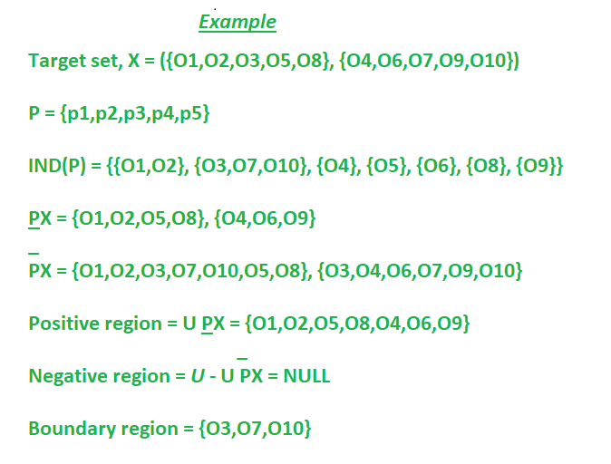
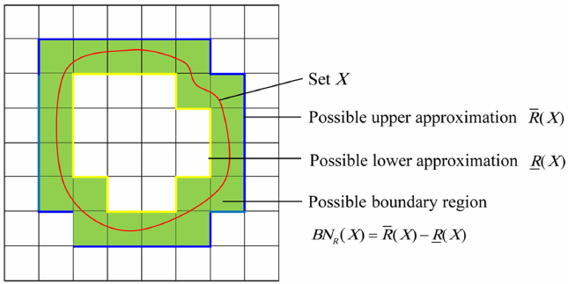
Rough sets definition (2/2)

Slide 7
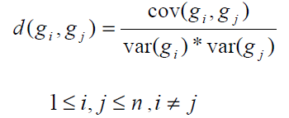
Gene selection based on Rough sets (1/4)
Το πρόβλημα μάθησης είναι η επιλογή των high discriminate genes για κατηγοριοποίηση του καρκίνου απο δεδομένα εκφράσεων γονιδίων. Μπορούμε να επισημοποιήσουμε αυτό το πρόβλημα ως ένα σύστημα αποφάσεων T = (U,A,C,D) όπου universe U = {x1,x2,...xm} είναι ένα σέτ απο όγκους. Το σέτ με τα υπο όρους χαρακτηριστικά C = {g1,g2,..,gn} συμπεριλαμβάνει κάθε γονίδιο, το χαρακτηριστικό της επιλογής D = {d} αντιστοιχεί στο class label του κάθε δείγματος.Κάθε χαρακτηριστικό gi ∈ C αναπαρίσταται απο ένα διάνυσμα gi = {x1,i,x2,i,…,xm,i}, i=1,2,…,n όπου xk,i είναι το επίπεδο έκφρασης του γονιδίου i στο δείγμα k, k=1,2,…,m. Σε χιλιάδες γονίδια πολλά είναι έντονα συσχετισμένα, αυτός ο πλεονασμός θα αυξήσει το υπολογιστικό κόστος και ταυτόχρονα θα μικρύνει την ακρίβεια του classification. Έτσι σαν πρώτη φάση με το correlation based clustering εφαρμόζουμε μείωση των διαστάσεων του χώρου των γονιδίων. Ο συντελεστής συσχέτισης μεταξύ δύο γονιδίων ορίζεται ώς εξής.

Slide 8
Gene selection based on Rough sets (2/4)
Όπου var(·) είναι η τυπική απόκλιση και cov(·) η συνδιακύμανση. Γενικά εάν το d(gi,gj) είναι μεγαλύτερο του 0.8 τότε το gi και το gj θεωρούνται εξαιρετικά γραμμικά συσχετισμένα. Στα πειραματά μας το ε = 0.8 χρησιμεύει ως κατώφλι. Τα γονίδια που έχουν συντελεστή συσχέτισης μεγαλύτερο απο το κατώφλι ομαδοποιούνται σε ένα cluster, και κάθε cluster αναπαρίσταται απο το γονίδιο με την ελάχιστη εντροπία στην πληροφορία διότι η μεγαλύτερη εντροπία σημαίνει οτι χρειάζεται περισσότερη πληροφορία για την κατηγοριοποίηση των δειγμάτων. Η ελαχιστοποίηση μετά προκύπτει απο το φιλτραρισμένο attribute set προσθέτοντας κιάλλα χαρακτηριστικά χρησιμοποιόντας την εντροπία της πληροφορίας ως ευρετική πληροφορία. Το χαρακτηριστικό με την μικρότερη εντροπία στην πληροφορία θα επιλέγεται αυξανόμενα μέχρι να θεμελιωθεί η μείωση. Σαν επόμενο βήμα τα περιττά χαρακτηριστικά διαγράφονται και έτσι παίρνουμε το minimum reduct(ελάχιστη μείωση). Ο αλγόριθμος διατυπώνεται ως εξής:
1) Αρχικοποίηση
Υπολόγισε την εντροπία κάθε γονιδίου g ∈ C, συμβολίζεται ώς E(g)

Slide 9
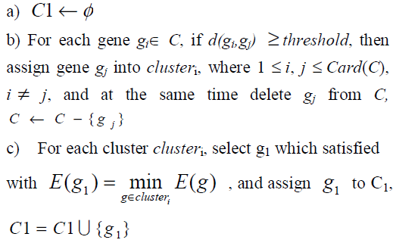
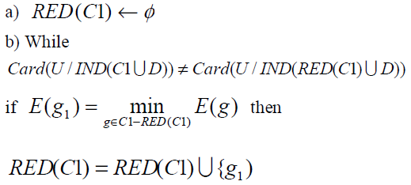
Gene selection based on Rough sets (3/4)
2) Συσχέτιση κατα ομαδοποίηση(Correlation based clustering)
3) Έυρεση μείωσης χαρακτηριστικών

Slide 10
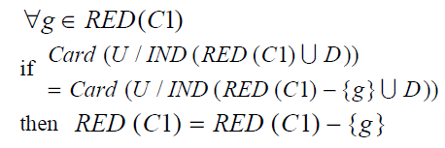
Gene selection based on Rough sets (4/4)
4) Απαλοιφή περιττών χαρακτηριστικών
5) Παραγωγή ελάχιστης μείωσης
RED(C1)

Slide 11
Experimental Results (1/4)
Στα παραδείγματα μας χρησιμοποιήθηκαν τα dataset της λευχαιμίας και του colon cancer. Το πρώτο αποτελείται απο 72 δείγματα και 7129 γονίδια συμπεριλαμβανομένου 25 τύπου AML δείγματα λευχαιμίας και 47 τύπου ALL. Στην περίπτωση του colon cancer dataset είχαμε 62 δείγματα και 2000 γονίδια,40 καρκινικά και 22 υγειή απο αντίστοιχο υγειή κομμάτι εντέρου του ίδιου ασθενή.
Το πρώτο πράγμα που κάναμε ήταν να ετοιμάσουμε τα δεδομένα μας για την μέθοδο rough set. Και αυτό που κάναμε ήταν το εξής, όλα τα data μεγαλύτερα απο μ + σ / 2 μετατράπηκαν σε κατάσταση 1, αυτά μικρότερα απο μ – σ / 2 σε κατάσταση -1 και τα ενδιάμεσα σε κατάσταση 0, όπου μ μέσος όρος ενός γονιδίου και σ η τυπική απόκλιση. Αυτές οι 3 καταστάσεις ανταποκρίνονται σε υπερέκφραση,υποέκφραση και baseline αντίστοιχα.
Στη συνέχεια η μεθοδός μας ψάχνει για πληροφορίες γονιδίων για κατηγοριοποίηση. Μετά το correlation based clustering με κατώφλι ε = 0.8 απέμειναν 1227 γονίδια στο colon dataset και 4991 στο dataset της λευχαιμίας. Σαν επόμενο βήμα τα φιλτραρισμένα dataset περνάνε απο μείωση χαρακτηριστικών απο τα rough set με αποτέλεσμα μόνο 6 γονίδια να απομένουν στο colon dataset και 4 στο dataset της λευχαιμίας αντίστοιχα.Τα εναπομείναντα γονίδια φαίνονται στους παρακάτω πίνακες.

Slide 12
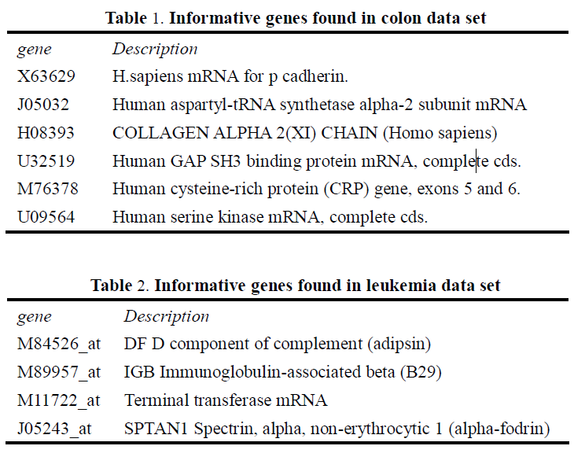
Experimental Results (2/4)

Slide 13
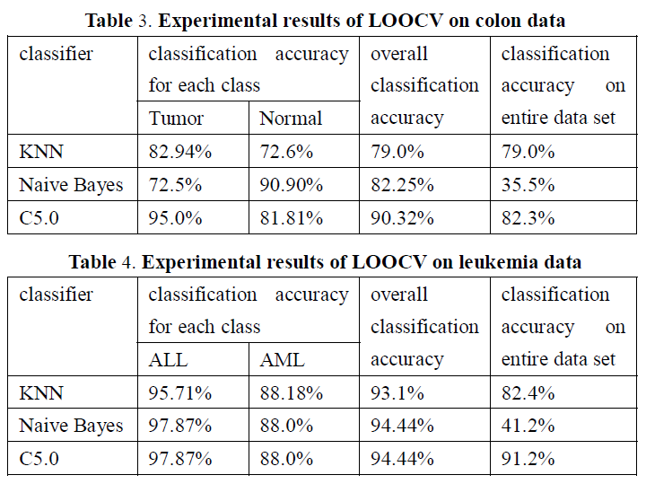
Experimental Results (3/4)
Στη συνέχεια χρησιμοποιήθηκαν τρείς διαφορετικοί αλγόριθμοι κατηγοριοποίησης(o KNN,το Decision Tree και ο Naive Bayes) για να εκτιμήσουν τη δύναμη κατηγοριοποίσης των γονιδίων μας αλλα και το LOOCV(leave one out cross validation), το οποίο είναι μια ευρέρως χρησιμοποιούμενη διαδικασία για την κατηγοριοποίηση γονιδίων. Με την LOOCV κάθε αντικείμενο στο dataset με τη σειρά του γίνεται το test set ενώ τα υπόλοιπα το train set, και στο τέλος βγαίνει ένας μέσος όρος για να παραχθεί ένας αβιάστος αριθμός απο υπολογισμούς επίδοσης. Τα αποτελέσματα φαίνονται παρακάτω στους πίνακες 3 και 4.

Slide 14
Experimental Results (4/4)
Σαν αποτέλεσμα είχαμε 79.0%, 82.25%, 90.32% ακρίβεια κατηγοριοποίησης στο colon data set και 93.1%, 94.44%, 94.44% στο data set της λευχαιμίας χρησιμοποιόντας KNN, Naive Bayes και C5.0 αλγόριθμους. Τα παραπάνω αποτελέσματα δείχνουν ότι η μέθοδος μας επιτυχώς κατάφερε τους στόχους της : αυτόματη επιλογή γονιδίων για πρόβλεψη της κλάσης του νέου αντικειμένου. Η ακρίβεια της κατηγοριοποίησης στο data set της λευχαιμίας είναι μεγαλύτερου απ’του colon data set, ο λόγος ίσως είναι επειδή το data set της λευχαιμίας είναι μεγαλύτερο.
Θεωρητικά, όσο πιο πολλή πληροφορία υπάρχει για το πρόβλημα τόσο πιο πιθανό η μέθοδος των rough sets να βρεί χρήσιμα χαρακτηριστικά. Εαν ήταν δυνατό θα ήταν ευκολότερο να παράγουμε πιο ακριβή προβλεπόμενα αποτελέσματα κατασκεύαζοντας όσο το δυνατόν μεγαλύτερο data set προς εκπαίδευση του rough set μοντέλου.

Slide 15
Conclusion
Στο paper αυτό μια πετυχημένη μέθοδος επιλογής γονιδίων βασισμένη στο Rough set theory παρουσιάστηκε. Σάν πρώτο βήμα έγινε correlation based clustering για να αφαιρεθούν τα περιττά στοιχεία του dataset και στη συνέχεια μειώθηκε το minimum reduct με την βοήθεια των Rough set. Αξιοποιήθηκαν 2 πολύ γνωστά dataset για την δοκιμή της επίδοσης αυτής της μεθόδου, μεγάλη ακρίβεια επιτεύχθηκε μέσω LOOCV(leave one out cross validation), πράγμα το οποίο δείχνει οτι η μέθοδος μάς μπορεί να διαλέξει informative genes για την κατηγοριοποίηση του καρκίνου. Επίσης, η προσέγγιση των rough set δείχνει να έχει τις δυνατότητες να γίνει ένα χρήσιμο εργαλείο για τον τομέα τις βιοπληροφορικής.

Slide 16
Acknowledgement
Αυτή η έρευνα στηρίχτηκε απο το National Nature Science Foundation του P.R China(No.60475019).

Slide 17
Original authors
Lijun Sun
Dept. Of Comp. Sci. & Tech. Tongji University, Shangai,P.R. China
sunlj1028@yahoo.com.cn
Duogian Miao
Dept. Of Comp. Sci. & Tech. Tongji University, Shangai,P.R. China
miaoduoqian@163.com
Hongyun Zhang
Dept. Of Comp. Sci. & Tech. Tongji University, Shangai,P.R. China
zhanghy586@sina.com

Slide 18
References (1/8)
[1] T.R. Golub, D.K. Slonim, P.
Tamayo, C. Huard, M. Gaasenbeek,
J.P. Mesirov, H. Coller, M.L. Loh, J.R. Downing, M.A.
Caligiuri, C.D. Bloomfield, and E.S. Lander, “Molecular
Classification of Cancer: Class Discovery and Class
Prediction by Gene Expression Monitoring”, Science, Vol.
286, No.5439, Oct. 1999, pp. 531–537.
[2] J. Li, H. Liu, J.R. Downing, A.E. Yeoh, and L. Wong,
“Simple Rules Underlying Gene Expression Profiles of
More Than Six Subtypes of Acute Lymphoblastic Leukemia
(ALL) Patients”, Bioinformatics, Vol. 19, No.1, 2003, pp.
71–78.

Slide 19
References (2/8)
[3] A. Au, K.C.C. Chan, A.K.C. Wong, and Y. Wang,
“Attribute Clustering for Grouping, Selection, and
Classification of Gene Expression Data”, IEEE/ACM
Transactions on Computational Biology and Bioinformatics,
Vol.2, No.2, June 2005, pp. 83-101.
[4] F.D. Smet, NLMM. Pochet, K. Engelen, T.V. Gorp, P.V.
Hummelen, K. Marchal, F. Amant, D. Timmerman, B.D.
Moor, and I. Vergote, “Predicting the Clinical Behavior of
Ovarian Cancer from Gene Expression Profiles”,
International Journal of Gynecological Cancer, Vol.16,
No.s1, Feb.2006, pp.147–151.

Slide 20
References (3/8)
[5] Y. Wang, I.V. Tetko, M.A. Hall, E. Frank, A. Facius,
K.F.X. Mayer, and H.W. Mewes, “Gene Selection from
Microarray Data for Cancer Classification—A Machine
Learning Approach”, Computational Biology and
Chemistry ,Vol.29, No.1, Feb 2005, pp.37–46.
[6] C. Ding, “Analysis of Gene Expression Profiles: Class
Discovery and Leaf Ordering”, Proceedings of 6th Annual
Conference on Research in Computational Molecular
Biology, ACM Press, New York, 2002, pp.127-136.

Slide 21
References (4/8)
[7] T. S. Furey, N. Cristianini, N. Duffy, D.W. Bednarski, M.
Schummer, and D. Haussler, “Support Vector Machine
Classification and Validation of Cancer Tissue Samples
Using Microarray Expression Data”, Bioinformatics, Vol.16,
No.10, 2000, pp. 906–914.
[8] Z. Pawlak, “Rough Set- Theoretical Aspects of
Reasoning about Data”, Kluwer Academic Publishers,
Dorderecht, Boston, London, 1991.
[9] J. Wang, J. Waog, “Reduction Algorithms Based on
Discernibly Matrix: The Ordered Attributes Method”,
Journal of Computer Science And Technology, Vo1.16,
No.6, 2002, pp.489-504.

Slide 22
References (5/8)
[10] D.Q. Miao, G.R. Hu, “A Heuristic Algorithm for
Reduction of Knowledge”, Journal of Computer Research
and Development. Vol.36, No.6, 1999, pp.681-684.
[11] J. J. Valdes, A.J. Barton, “Gene Discovery in Leukemia
Revisited: A Computational Intelligence Perspective”,
Proceedings of the 17th International Conference on
Industrial & Engineering Applications of Artificial
International Conference & Expert Systems, Springer Verlag,
2004, pp.118-127.

Slide 23
References (6/8)
[12] C. Ding, H.C. Peng, “Minimum Redundancy Feature
Selection from Microarray Gene Expression Data”, Journal
of Bioinformatics and Computational Biology, Vol.3, No.2
Apr. 2003, pp.185-205.
[13] A. Ben-Dor, L. Bruhn, N. Friedman, I. Nachman, M.
Schummer, and Z. Yakhini, “Tissue Classification with Gene
Expression Profiles”, Proceedings of the 4th Annual
International Conference on Computational Molecular
Biology (RECOMB), Universal Academy Press, Tokyo, Apr.
2000, pp.54-64.

Slide 24
References (7/8)
[14] V.S. Tseng, C.P. Kao, “Efficiently Mining Gene
Expression Data via a Novel Parameterless Clustering
Method”, IEEE/ACM Transactions on Computational
Biology and Bioinformatics, Vol.2, No.4 , 2005, pp.355-365.
[15] L.P. Wang, C. Feng, and X. Xie, “Accurate Cancer
Classification Using Expressions of Very Few Genes”,
IEEE/ACM Transactions on Computational Biology and
Bioinformatics, Vol.4, No.1, 2007, pp.40-53.

Slide 25
References (8/8)
[16] S.Mitra, Y.Hayashi, “Bioinformatics with Soft
Computing”, IEEE Transactions on Systems, Man and
Cybernetics-Part C: Applications and Reviews, Vol. 36, No.5,
2006, pp.616-635.
Fourth International
[17]https://en.wikipedia.org/wiki/Rough_set
[18]https://www.geeksforgeeks.org/rough-set-theory-an-introduction/

Slide 26
Q&A

